Slide 1
CLUBES 2º Semestre 2024
Inscrições de : 05/08/2024 á 09/08/2024
Reuniões com os estudantes com clubes elegíveis para planejar e ofertar no Feirão : 12 e 13 de Agosto
Feirão Ensino Fundamental nas 1ª e 2ª aulas dia 14/08/2024( fotos no site)
Feirão do Ensino Médio 8ª aula dia 15/08/2024 ( fotos no site)
Reunião de Formação dos Presidentes e Vices dos Clubes dia 21/08/2024 Ensino Fundamental e 21/08/2024 Ensino Médio

Slide 2
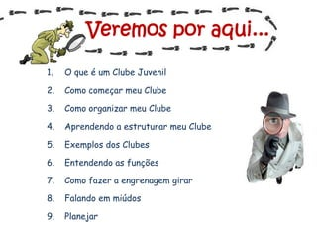
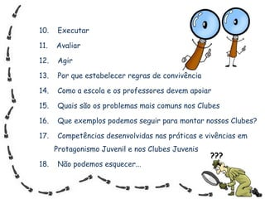

Slide 3
Segundo Semestre 2024

Slide 5
Caminhando com clubes

Slide 6
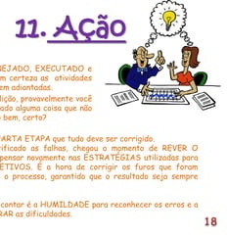
Passo À
Passo

Slide 8
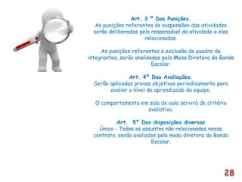

Slide 9
Para começar nosso clube:
Vamos o dia 21/08/2024 apresentar um vídeo do trabalho em equipe.
Conferir a lista de presença.
Combinar o que vamos fazer nos dias 28/09/24 e 04/09/2024.
Trocas de ambientes só vão acontecer depois da reunião geral com diretor ou vice direção.
Vocês terão agenda do Clube e de Reuniões.
Preencher o Plano de Ação e Cronograma
Combinar 4 lideres ( 6º e 7º e 8º e 9º ano)que vão solicitar os materiais com antecedência caderno próprio e pegar entregar as listas de chamada.

